Slide 1

Universidad autónoma del
estado de México
Centro universitario uaem VALLE DE MÉXICO
LICENCIATURA EN ADMINISTRACIÓN
UNIDAD DE APRENDIZAJE:
Administración de las Pymes
GRUPO: C-43
Fecha: 2019a
AUTOR: ADRIANA MERCEDES RUIZ REYNOSO

Slide 2

Guión Explicativo
El presente material didáctico esta diseñado como apoyo a la asignatura de Administración de las Pymes con la finalidad de que el alumno conozca importancia de este gran sector económico del país, así mismo, para que desarrollen las habilidades de un empresario y mediante una metodología establecida sean capaces de auto emplearse.

Slide 3
Objetivo de la Asignatura
Analizará las características de las organizaciones públicas y privadas en nuestro país, de sus fines, así como el perfil sus empresarios y dirigentes, con el fin de ofrecerles asesoría y consultoría empresarial.

Slide 4
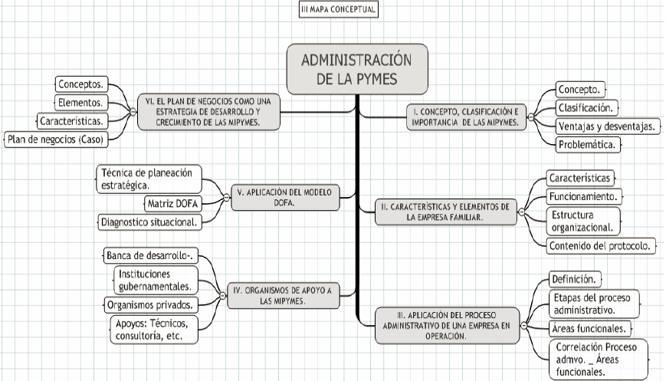
Secuencia Didáctica

Slide 5
UNIDAD Ido
Concepto, Clasificacion e Importancia de las Pymes

Slide 6
Objetivo de la Unidad I
Comprender y analizar el concepto, clasificación, importancia, ventajas y desventajas de las MIPYMES en México, para conocer su problemática y situación.

Slide 7

1.1 Concepto de empresa
Es una unidad económico-social, integrada por elementos humanos, materiales y técnicos, que tiene el objetivo de obtener utilidades a través de su participación en el mercado de bienes y servicios. Para esto, hace uso de los factores productivos (trabajo, tierra y capital).

Slide 8

1.2 Clasificación de la empresa de acuerdo a su tamaño, giro, sector, origen de capital, finalidad etc.
Existen diferentes criterios que se utilizan para determinar el tamaño de las empresas, como el número de empleados, el tipo de industria, el sector de actividad, el valor anual de ventas, etc. Sin embargo, e indistintamente el criterio que se utilice, las empresas se clasifican según su tamaño en:

Slide 9
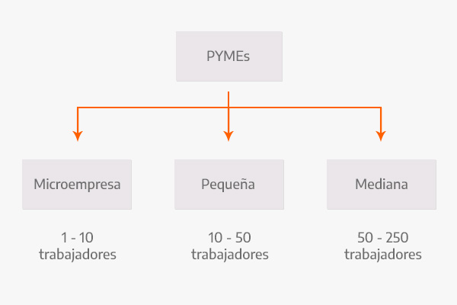
Clasificación
A la hora de clasificar a las PYMEs, podríamos decir que estas se clasifican de la siguiente manera.
Hay que destacar que los balances o volumen de negocio varían de acuerdo con el país en el que se lleve a cabo

Slide 10

Clasificación
Microempresa
Son aquellas empresas que poseen hasta 10 trabajadores y con un balance de ingresos relativamente bajo.
Pequeña empresa
Este tipo de empresas dispone de una cantidad mínima de 10 trabajadores y máximo 50. Los balances de negocio son medios.
Mediana empresa
Consta de 50 trabajadores como mínimo y de 250 trabajadores como cantidad máxima. Y con un balance de negocio mayor que la anterior.

Slide 11

importancia
Las PYMES son una parte importante para la economía de cada país por las contribuciones y la repartición de bienes y servicios, además de ser un método flexible al adaptarse a los diferentes cambios que se enfrenta una empresa en el ámbito tecnológico y con lo que tiene que ver con la producción de empleos.

Slide 12

Ventajas
Presentan más flexibilidad que las empresas convencionales en el sistema de producción;
Permiten entablar una relación mucho más cercana con los clientes;
Gracias a la mayor sencillez de su infraestructura, es más sencillo cambiar de nicho de mercado (el espacio donde se encuentran los potenciales usuarios o consumidores de un servicio o producto);
Los Puestos de trabajo son más amplios, menos estrictos, y los trabajadores están más abiertos al cambio;

Slide 13

Desventajas
Dado que se mueven por procesos de tipo emergente, no cuentan con lineamientos específicos relacionados con su creación, sino que experimentan constantes cambios y evoluciones;
No gozan de un importante respaldo financiero, lo cual les impide embarcarse en negocios de gran envergadura;
Requieren de una constante revisión de su estructura, dado que su naturaleza adaptable puede convertirse en la razón de su disolución a causa de la pérdida del control organizativo;
La mayor cercanía entre los trabajadores puede ser negativa si éstos trasladan sus problemas personales a la oficina;
Suele ocurrir que no exista un control estricto de la entrada y la salida del dinero;

Slide 14

1.3.Análisis de las ventajas y desventajas de las MIPYMES.
¿Qué son las Pymes?
Se entiende por Pymes o PyMEs (acrónimo de Pequeñas y Medianas Empresas), a las organizaciones con fines de lucro, es decir, emprendedoras, que operan de manera independiente y poseen alta predominancia en el mercado, pero sin formar parte de los grandes capitales que lo dirigen. Dichos límites son, claro está, fijados de manera convencional por las jurisdicciones de los distintos países.
Las distinciones entre pequeñas, medianas y grandes empresas tienen que ver con la cantidad de personal que contratan, con la masa monetaria que manejan y con el segmento de participación en el mercado local que les corresponde.
Fuente: https://concepto.de/pymes/#ixzz5tFgJawBy

Slide 15

Se mencionan algunas de las principales ventajas que Anzola1 asegura se encuentran en las MIPYMES: Permite que el crecimiento de la industria sea menos concentrado geográficamente, ayudando a su diversificación; ayuda a resolver el problema del desempleo, da un medio de estímulo idóneo para la capacidad innovadora del emprendedor y empresario, es un medio a través de la cual se impulsa el trabajo del artesano, del técnico y del profesional para que en forma particular o en conjunto.

Slide 16

Una ventaja competitiva dentro de la modernización económica; representa una gran ayuda para el desarrollo de otros servicios y sectores, dándole mayor valor agregado a la materia prima, los materiales o al producto terminado; genera industrias más apropiadas para el mercado que abastece; representa condiciones de ahorro y consumo de cada región; participa activamente en el proceso de integración para contribuir al crecimiento de las exportaciones nacionales, distribución del ingreso, balanza de pagos, acumulación de capital, tecnología, productividad, contribuyendo prácticamente a la autosuficiencia, dentro de cada país; tiene ventajas en oportunidades para vender.

Slide 17
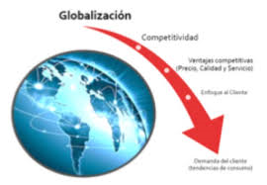
Entre las desventajas de estas unidades económicas se encuentran: Les afectan con mayor facilidad los problemas que se suscitan en el entorno económico, como la inflación y la devaluación; viven al día y no pueden soportar períodos largos de crisis en los cuales disminuyen las ventas; son más vulnerables a la fiscalización y control gubernamental; siempre se encuentran temerosos de las visitas de los inspectores.

Slide 18
Es muy común entre los pequeños empresarios que tengan problemas para pagar impuestos, ya sea porque se les olvidó o porque los reportes de sus ingresos no son exactos. Lamentablemente la mayoría de estos negocios no cuentan con el presupuesto para contratar a un contador o una persona que les lleve el registro contable y que corrija estos errores.
1.Legalice su negocio.
2.Realice a inicio de año los pagos locales.
3.Implemente un sistema digital contable.
4.Cuente con un mecanismo de facturación.
5.Anote en un libro todas las cuentas que debe pagar y mantenga en orden sus libros contables.
6.Si tiene dos o más negocios debe tener sistemas independientes.
7.Registre a diario los ingresos y las ganancias.
8.Señale un día para realizar todos los pagos.
9.Archive todas las facturas o recibos de pago.
10.Si un contador maneja sus finanzas, debe consultar periódicamente si se hicieron los pagos.

Slide 19

La falta de recursos financieros los limita, ya que no tienen fácil acceso a las fuentes de financiamiento; tienen pocas o nulas posibilidades de fusionarse o absorber a otras empresas; es muy difícil que pasen al rango de medianas empresas, mantienen una gran tensión política, ya que los grandes empresarios tratan por todos los medios de eliminar a estas empresas, por lo que la libre competencia se limita o de plano desaparece; su administración no es especializada, es empírica y por lo general la llevan a cabo los propios dueños.

Slide 20

Ante este panorama, la problemática de estas unidades económicas se vislumbra cuando de acuerdo a datos de un estudio de Fundes México, organismo privado que promueve la creación y desarrollo sostenible de las Pequeñas y Medianas Empresas en 2010, el 24 % de las MIPYMES fracasó por problemas fiscales; las cifras del Seguro Social indicaron que, hasta junio del año 2010, 6 mil 570 patrones salieron del registro del IMSS, la mayoría de MIPYMES.

Slide 21

A la luz de lo anterior se analizan los problemas fiscales a los que se enfrentan las MIPYMES, se realiza este estudio en estas unidades económicas en específico por sus características particulares, entre las que se encuentra que al ser dirigidas por empresarios empíricos y por su capacidad económica, les resulta complicado contar con asesoría de despachos y asesores fiscales que les entreguen estrategias fiscales para el cumplimiento de sus obligaciones, como sucede con las grandes empresas.

Slide 22

1.4 Principales problemas que afrontan las pequeñas y medianas empresas.
Problemas financieros:
Difícil acceso de los recursos provenientes de apoyos de gobierno, instituciones de crédito y organizaciones auxiliares de crédito.
Bajas ganancias, por lo tanto, poca capacidad de expansión y permanencia.

Slide 23

Principales problemas que afrontan las pequeñas y medianas empresas.
Problemas financieros:
Desconocimiento de su costo, debido a que no se pueden implementar técnicas de valuación con altos costos financieros y no podrán solventarlos por falta de liquidez.
Una tradicional deficiencia en capitalización.

Slide 24

Principales problemas que afrontan las pequeñas y medianas empresas.
Problemas socioeconómicos:
Poca capacidad de negociación frente a proveedores y clientes.
Desconocimiento del mercado y su competencia.
Baja competitividad.

Slide 25

Principales problemas que afrontan las pequeñas y medianas empresas.
Problemas socioeconómicos:
  Falta de preparación empresarial, es de baja capacidad de asociación, ya que estas personas tienen por costumbre operar individualmente y no compartir riesgos y oportunidades.
  Falta de una gestión empresarial enfocada a un mundo global con una economía abierta.
  Carecen de una cultura de asociación, ya sea entre los productores, empresarios y comerciantes, y prestadores de servicios, o entre cualquiera de ellos.
  Falta de capacitación de mano de obra.

Slide 26

Principales problemas que afrontan las pequeñas y medianas empresas.
Problemas tecnológicos:
Bajos niveles de productividad.
Bajos controles de calidad.
Lo anterior debido al rezago tecnológico.
Ausencia de modernización en sus esquemas de producción.

Slide 27

Principales problemas que afrontan las pequeñas y medianas empresas.
Problemas administrativos fiscales:
Falta de controles administrativos en sus empresas.
Altas cargas impositivas.
No aprovechamiento de beneficios fiscales.
Desconocimiento de la rentabilidad real de la empresa.
Falta de la optimización de los recursos.
Falta de personal con suficiente capacidad para administrar la empresa.

Slide 28
Conclusiones
El presente material nos permitió analizar las características de las organizaciones públicas y privadas en nuestro país, de sus fines, así como el perfil sus empresarios y dirigentes, con el fin de ofrecerles asesoría y consultoría empresarial.

Slide 29
Referencias
BASICA
    1. RODRÍGUEZ Valencia Joaquín. “Como administrar pequeñas y
    medianas empresas. Ed. Thomson 2003.
    2. GRABINSKY, Salo, “La empresa familiar”. Ed. Del verbo
    emprender, 4a. Edición 1994.
    3. ANZOLA Rojas Sérvulo “Administración de pequeñas empresas”.
    Ed. McGraww-Hill
    4. MUNCH Galindo, Lourdes; García Martínez José G. “Fundamentos de Administración”. México: Trillas, 2000.
    5. SALAZAR Leytte Enrique. “Como iniciar una empresa”. México:
    Limusa
    6. SALONER, Garth. “Planeación Estratégica”. México. Limusa, 2006.
    7. GONZALEZ, Salazar Diana M. “Plan de negocios para
    emprendedores”. México: Mc Graw Hill.
    8. CAMUS Márquez, Guillermo de Jesús. “Administración integral de la
    empresa”. México: Trillas, 2000.

Slide 30
Referencias
COMPLEMENTARIA
    1. ACKOFF, Rusell L. “Planificación de la empresa del Futuro. México:
    Limusa, 2006.
    2. KAUFMAN, Roger. “Guía práctica para la planeación de las
    organizaciones”. México: Trillas, 2000.
    3. O.I.T. “La consultoría de empresas: Guía para la profesión”. 3a Ed.
    México: Limusa, 2006.
    4. RANKINE, Denzil. “Estrategias para la adquisición de empresas”.
    México: Limusa, 2006.
    5. ROCHA Centeno, Rogelio. “Estrategia competitiva para empresas:
    Guía práctica”. México: Trillas.
    6. ACKOFF, Rusell L. “Un concepto de planeación de empresas”.
    México: Limusa, 2006.
    7. RAMÍREZ Torres, Raymundo. “La empresa y su estructura
    administrativa”. México: Trillas.

